Slide 1
Vektor di Ruang Euclidean
(bagian 1)
Seri bahan kuliah Algeo #11 – Update 2024
Bahan kuliah IF2123 Aljabar Linier dan Geometri
Oleh: Rinaldi Munir
Program Studi Teknik Informatika
STEI-ITB

Slide 2
Definisi Vektor
Kuantitas fisik dapat direpresentasikan dalam dua jenis: skalar dan vektor
Skalar: nilai numerik yang menyatakan besaran kuantitas fisik tersebut
Contoh: temperatur 15° C, laju kendaraan 75 km/jam, panjang 2,5 m
Vektor: kuantitas fisik yang memiliki besar dan arah
Contoh: kecepatan (v) mobil 80 km/jam ke arah timur laut
v= 80 km/jam
45°

Slide 3

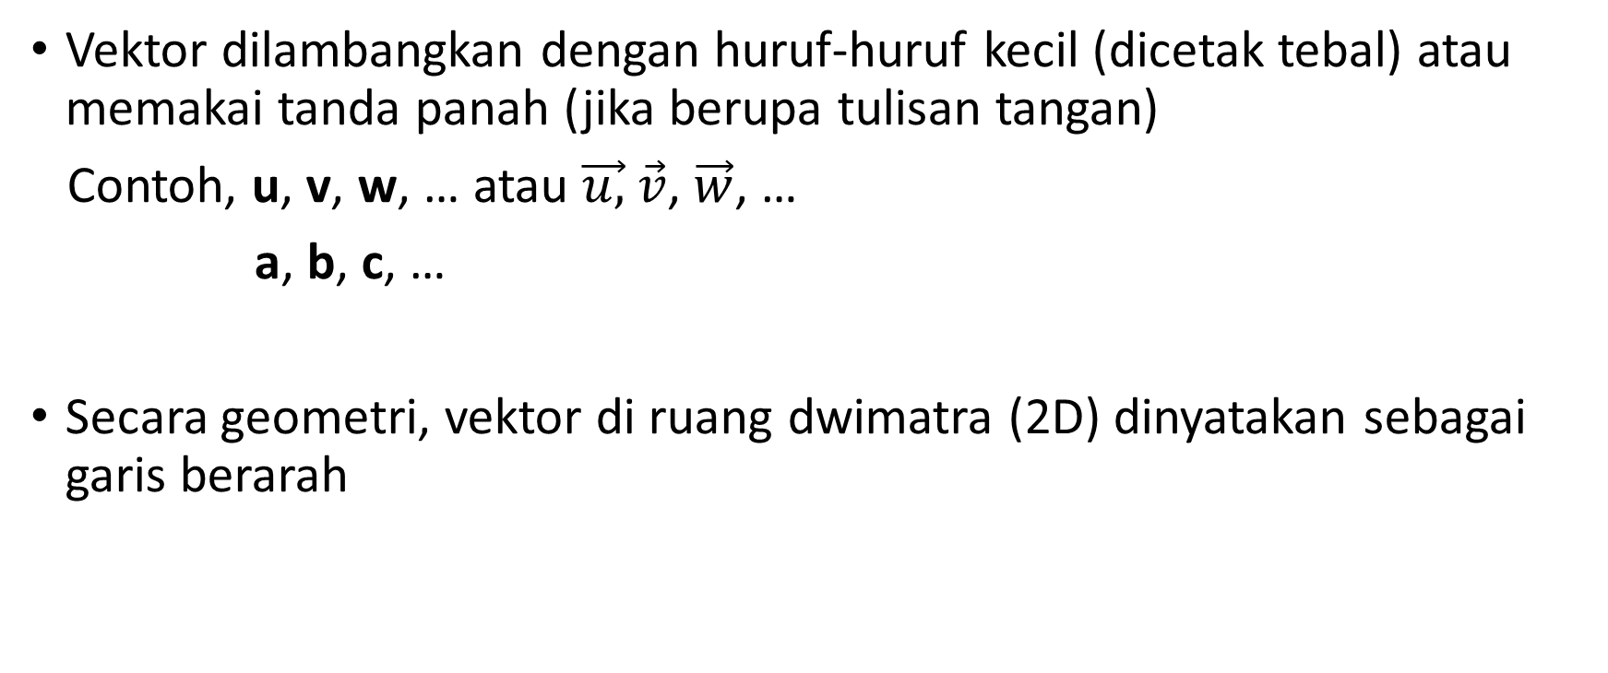
Notasi vektor
Vektor dilambangkan dengan huruf-huruf kecil (dicetak tebal) atau memakai tanda panah (jika berupa tulisan tangan)
Contoh, u, v, w, … atau $\vec{u,}$ $\vec{v}$, $\vec{w}$, …
a, b, c, …
Secara geometri, vektor di ruang dwimatra (2D) dinyatakan sebagai garis berarah
B
u
v
w
w = $\vec{AB}$
A

Slide 4
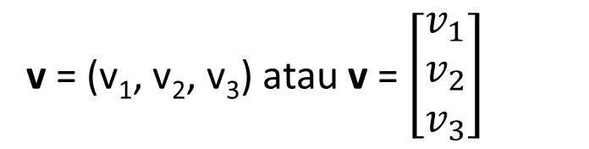
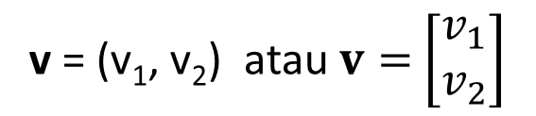
Ruang Vektor
Ruang vektor (vector space): ruang tempat vektor didefinisikan
Disebut juga ruang Euclidean
R², R³, R^{n}
Vektor di R²
Vektor di R³
v = (v₁, v₂, v₃) atau v = $\left[\begin{matrix}v_{1} \\ v_{2} \\ v_{3}\end{matrix}\right]$
v = (v₁, v₂) atau $v=$ $\left[\begin{matrix}v_{1} \\ v_{2}\end{matrix}\right]$

Slide 5

Vektor di R^{n}:
Semua vektor yang ditulis sebagai v = (v₁, v₂), v = (v₁, v₂, v₃), atau
v = (v₁, v₂, …, v_{n}) berawal dari titik asal O.
Titik asal vektor di R² adalah (0, 0)
Titik asal vektor di R³ adakah (0, 0, 0)
Titik asal vector di R^{n} adalah (0, 0, …, 0)
v = (v₁, v₂, …, v_{n}) atau v = $\left[\begin{matrix}v_{1} \\ v_{2} \\ ⋮ \\ v_{n}\end{matrix}\right]$
(tidak ada gambaran geometri vektor di R^{n})
5
(4, 5)
v
0
4
v = (4, 5)

Slide 6
Vektor nol adalah vektor yang semua komponennya 0
- Vektor nol dilambangkan dengan 0
- Vektor 0 di R²: 0 = (0, 0)
- Vektor 0 di R³: 0 = (0, 0, 0)
- Vektor 0 di R^{n}: 0 = (0, 0, …, 0)
Negatif dari vektor v dilambangkan dengan –v
v
–v

Slide 7
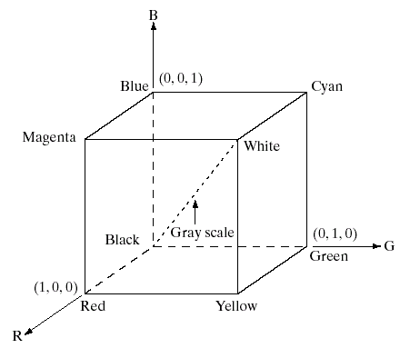
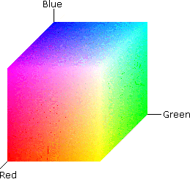
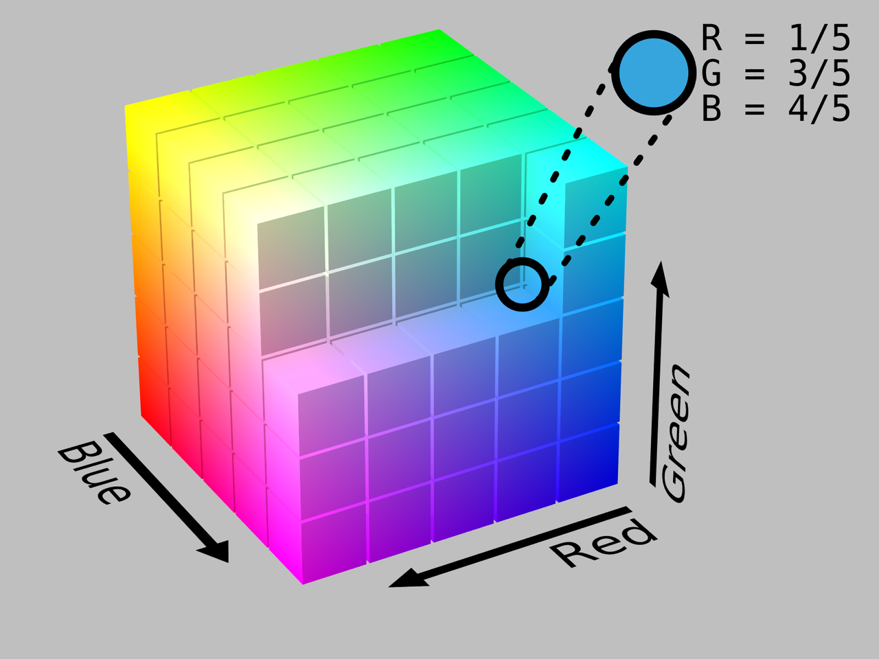
Contoh-contoh vector dan ruang vektor:
(i) u = (4, 5) → vektor di R²
(ii) v = (–2, 3, 10) → vektor di R³
(iii) w = (1, –5, 0, 7, 8) → vector di R⁵
(iv) c = (r, g, b) → warna di dalam ruang warna RGB (red-green-blue)

Slide 8
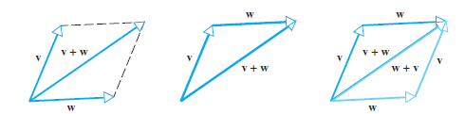
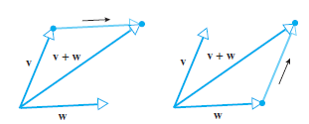
Penjumlahan dua vektor
Menggunakan kaidah parallelogram atau kaidah segitiga

Slide 9
Jika v = (v₁, v₂, …, v_{n}) dan w = (w₁, w₂, …, w_{n})
maka v + w = (v₁ + w₁, v₂ + w₂, …, v_{n} + w_{n})
Contoh 1: Misalkan v = (3, –1 , 4) dan w = (4, 0, 8) maka
v + w = (3 + 4, –1 + 0, 4 + 8) = (7, –1 , 12)

Slide 10
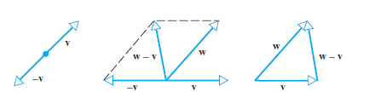
Pengurangan dua vektor
w – v = w + (–v)

Slide 11
Jika v = (v₁, v₂, …, v_{n}) dan w = (w₁, w₂, …, w_{n})
maka v – w = (v₁ – w₁, v₂ – w₂, …, v_{n} – w_{n})
Contoh 2: Misalkan v = (3, –1 , 4) dan w = (4, 0, 8) maka
v – w = (3 – 4, –1 – 0, 4 – 8) = (–1, –1 , –4)

Slide 12
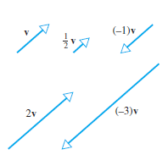
Perkalian vektor dengan skalar
kv = vektor yang panjangnya |k| kali Panjang v

Slide 13
Jika v = (v₁, v₂, …, v_{n}) maka kv = (kv₁, kv₂, …, kv_{n})
Contoh 3: Misalkan v = (4, 6 , –2) maka
2v = (8, 12, –4)
½v = (2, 3, –1)
(8, 12, –4)
2v
(4, 6 , –2)
v
(2, 3, –1)
½v

Slide 14
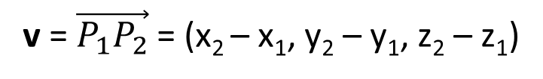
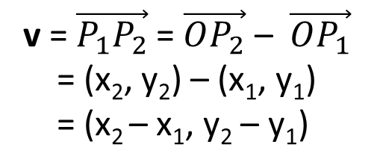
Vektor yang tidak berawal dari titik asal
Di R² : Misalkan P₁(x₁, y₁) dan P₂(x₂, y₂), maka
v = $\vec{P_{1}P_{2}}$ = $\vec{OP_{2}}$ – $\vec{OP_{1}}$
= (x₂, y₂) – (x₁, y₁)
= (x₂ – x₁, y₂ – y₁)
Di R³ : Misalkan P₁(x₁, y₁, z₁) dan P₂(x₂, y₂, z₂), maka
v = $\vec{P_{1}P_{2}}$ = (x₂ – x₁, y₂ – y₁, z₂ – z₁)
Contoh 4: Misalkan P₁(2, – 1, 4) dan P₂(7, 5, –8), maka
v = $\vec{P_{1}P_{2}}$ = (x₂ – x₁, y₂ – y₁, z₂ – z₁) = (7 – 2, 5 – (–1), –8 – 4) = (5, 6, –12)

Slide 15
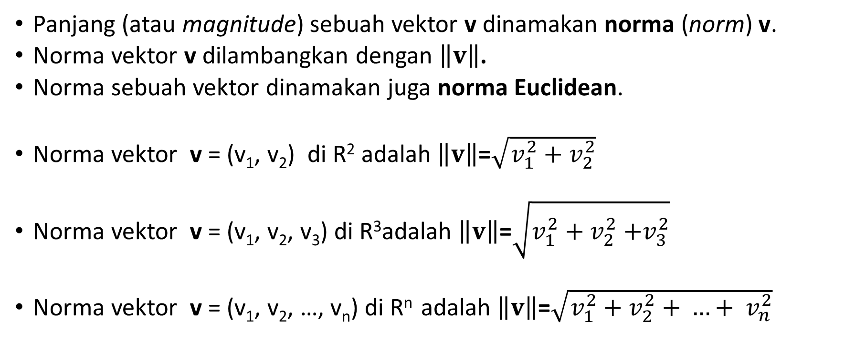
Norma sebuah vektor
Panjang (atau magnitude) sebuah vektor v dinamakan norma (norm) v.
Norma vektor v dilambangkan dengan $\left\|v\right\|$.
Norma sebuah vektor dinamakan juga norma Euclidean.
Norma vektor v = (v₁, v₂) di R² adalah $\left\|v\right\|$=$\sqrt{v_{1}^{2}+v_{2}^{2}}$
Norma vektor v = (v₁, v₂, v₃) di R³adalah $\left\|v\right\|$=$\sqrt{v_{1}^{2}+v_{2}^{2}{+v}_{3}^{2}}$
Norma vektor v = (v₁, v₂, …, v_{n}) di R^{n} adalah $\left\|v\right\|$=$\sqrt{v_{1}^{2}+v_{2}^{2}{+ …+ v}_{n}^{2}}$

Slide 16
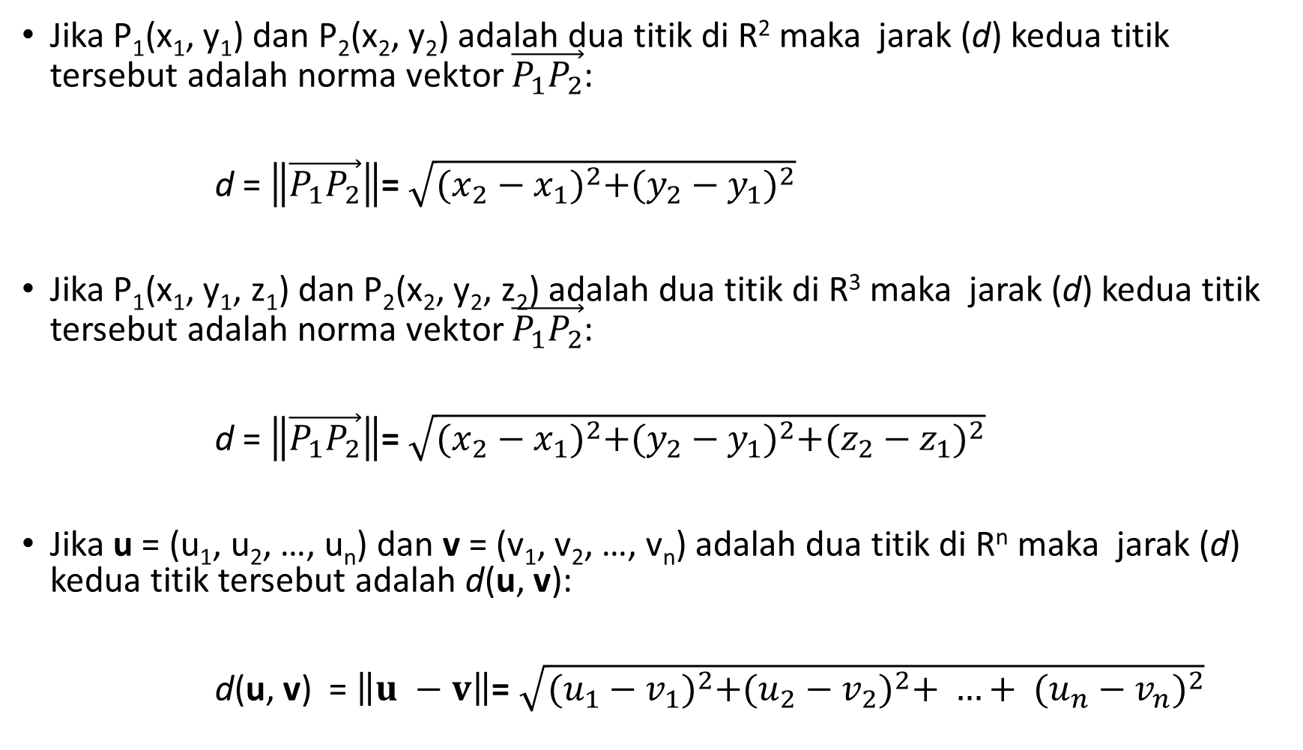
Jika P₁(x₁, y₁) dan P₂(x₂, y₂) adalah dua titik di R² maka jarak (d) kedua titik tersebut adalah norma vektor $\vec{P_{1}P_{2}}$:
d = $\left\|\vec{P_{1}P_{2}}\right\|$= $\sqrt{{(x_{2}−x_{1})}^{2}+{(y_{2}−y_{1})}^{2}}$
Jika P₁(x₁, y₁, z₁) dan P₂(x₂, y₂, z₂) adalah dua titik di R³ maka jarak (d) kedua titik tersebut adalah norma vektor $\vec{P_{1}P_{2}}$:
d = $\left\|\vec{P_{1}P_{2}}\right\|$= $\sqrt{{(x_{2}−x_{1})}^{2}+{(y_{2}−y_{1})}^{2}+{(z_{2}−z_{1})}^{2}}$
Jika u = (u₁, u₂, …, u_{n}) dan v = (v₁, v₂, …, v_{n}) adalah dua titik di R^{n} maka jarak (d) kedua titik tersebut adalah d(u, v):
d(u, v) = $\left\|u −v\right\|$= $\sqrt{{(u_{1}−v_{1})}^{2}+{(u_{2}−v_{2})}^{2}+ …+ {(u_{n}−v_{n})}^{2}}$

Slide 17
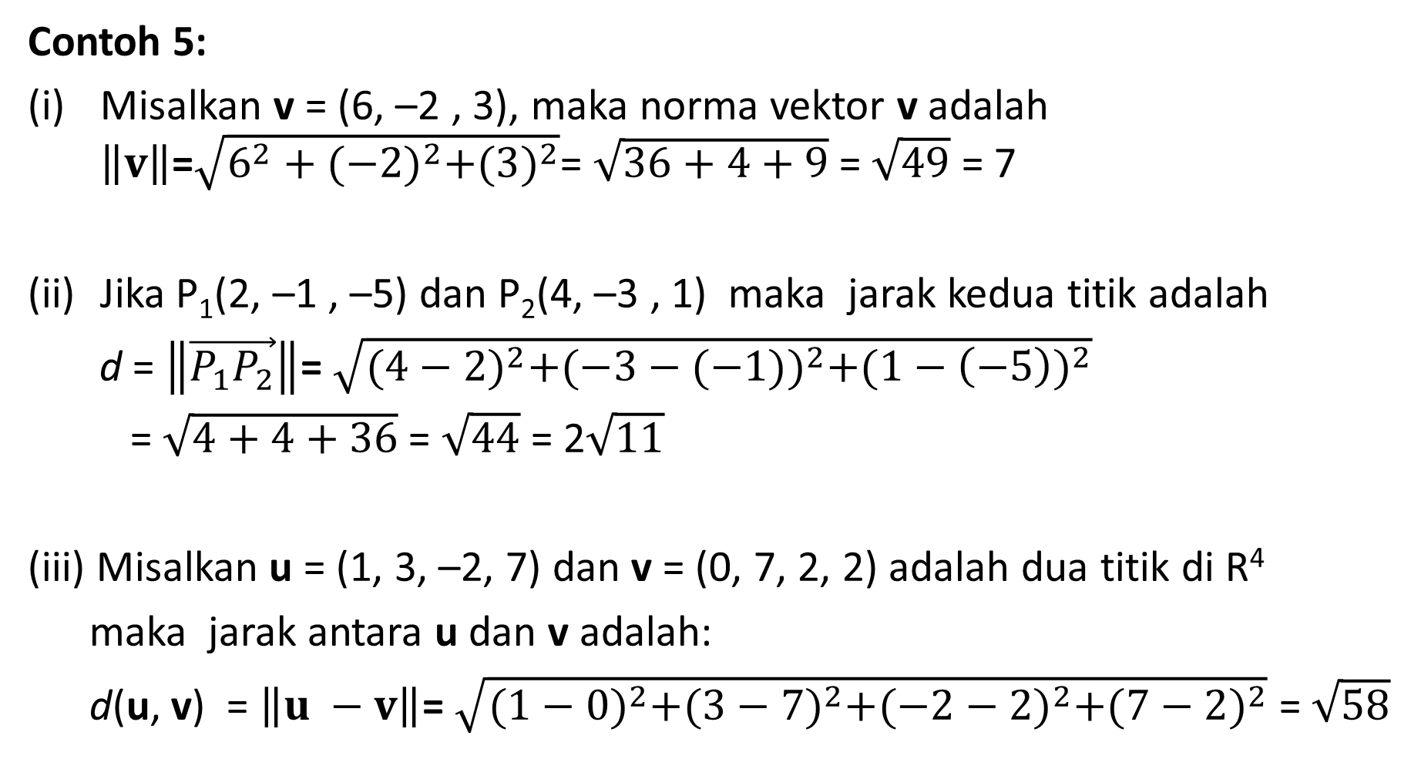
Contoh 5:
Misalkan v = (6, –2 , 3), maka norma vektor v adalah $\left\|v\right\|$=$\sqrt{6^{2}+{(−2)}^{2}+{(3)}^{2}}$= $\sqrt{36+4+9}$ = $\sqrt{49}$ = 7
Jika P₁(2, –1 , –5) dan P₂(4, –3 , 1) maka jarak kedua titik adalah
d = $\left\|\vec{P_{1}P_{2}}\right\|$= $\sqrt{{(4−2)}^{2}+{(−3−(−1))}^{2}+{(1−\left(−5\right))}^{2}}$
= $\sqrt{4+4+36}$= $\sqrt{44}$ = 2$\sqrt{11}$
(iii) Misalkan u = (1, 3, –2, 7) dan v = (0, 7, 2, 2) adalah dua titik di R⁴
maka jarak antara u dan v adalah:
d(u, v) = $\left\|u −v\right\|$= $\sqrt{{(1−0)}^{2}+{(3−7)}^{2}+{(−2−2)}^{2}+{(7−2)}^{2}}$ = $\sqrt{58}$

Slide 18
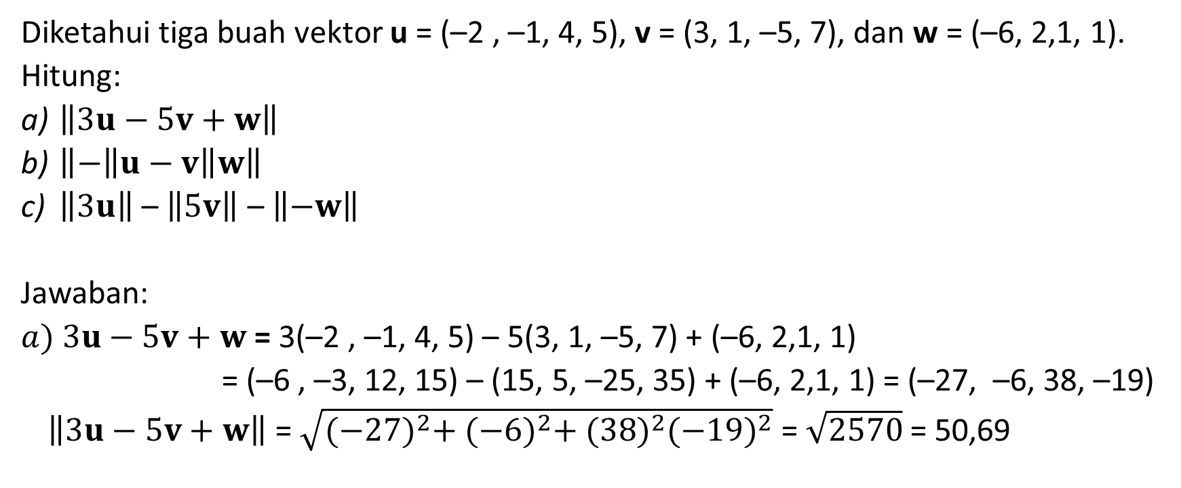
Latihan (Kuis 2022)
Diketahui tiga buah vektor u = (–2 , –1, 4, 5), v = (3, 1, –5, 7), dan w = (–6, 2,1, 1). Hitung:
$\left\|3u−5v+w\right\|$
$\left\|−\left\|u−v\right\|w\right\|$
$\left\|3u\right\|$ – $\left\|5v\right\|$ – $\left\|−w\right\|$
Jawaban:
$a) 3u−5v+w$ = 3(–2 , –1, 4, 5) – 5(3, 1, –5, 7) + (–6, 2,1, 1)
= (–6 , –3, 12, 15) – (15, 5, –25, 35) + (–6, 2,1, 1) = (–27, –6, 38, –19)
$\left\|3u−5v+w\right\|$ = $\sqrt{{(−27)}^{2}+ {(−6)}^{2}+ {(38)}^{2}{(−19)}^{2}}$ = $\sqrt{2570}$ = 50,69

Slide 19
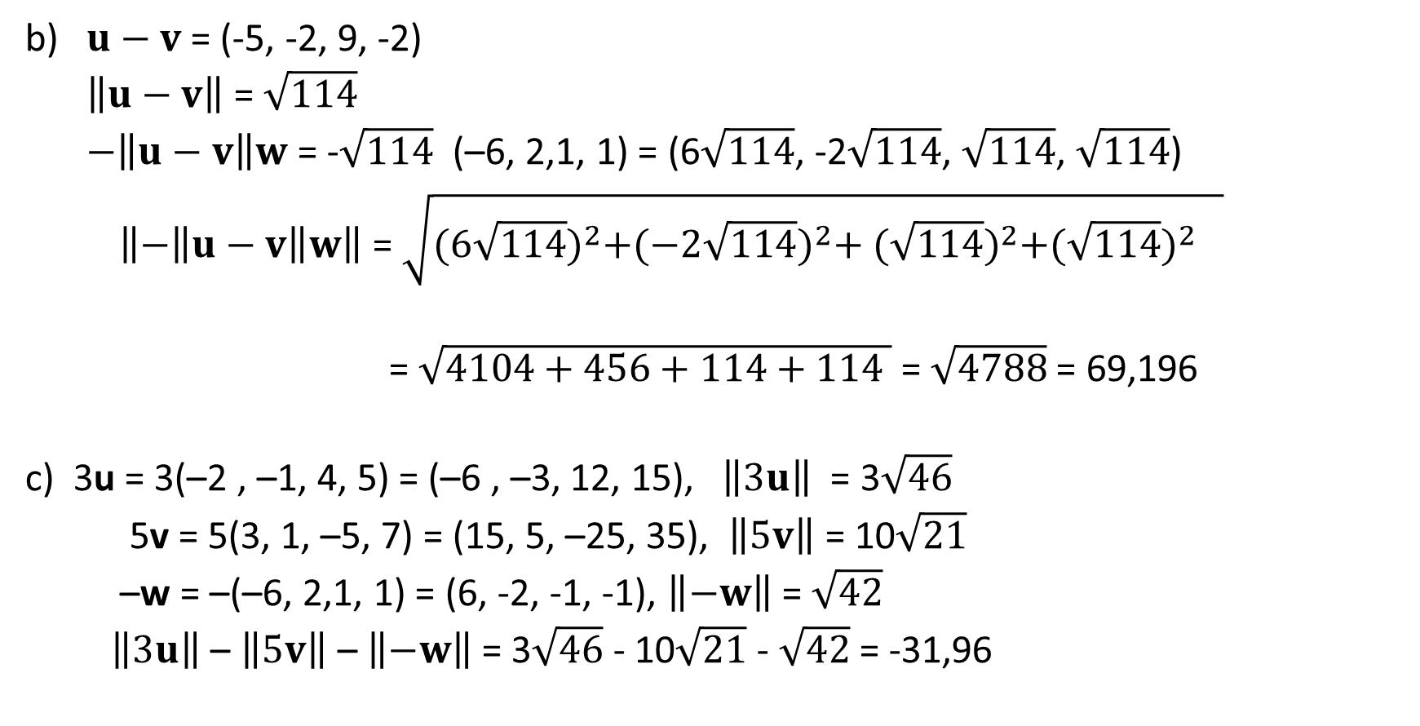
b) $u−v$ = (-5, -2, 9, -2)
$\left\|u−v\right\|$ = $\sqrt{114}$
$−\left\|u−v\right\|w$ = -$\sqrt{114}$ (–6, 2,1, 1) = (6$\sqrt{114}$, -2$\sqrt{114}$, $\sqrt{114}$, $\sqrt{114}$)
$\left\|−\left\|u−v\right\|w\right\|$ = $\sqrt{{(6\sqrt{114})}^{2}+{(−2\sqrt{114})}^{2}+ {(\sqrt{114})}^{2}+{(\sqrt{114})}^{2} }$
= $\sqrt{4104+456+114+114 }$ = $\sqrt{4788}$ = 69,196
c) 3u = 3(–2 , –1, 4, 5) = (–6 , –3, 12, 15), $\left\|3u\right\|$ = 3$\sqrt{46}$
5v = 5(3, 1, –5, 7) = (15, 5, –25, 35), $\left\|5v\right\|$ = 10$\sqrt{21}$
–w = –(–6, 2,1, 1) = (6, -2, -1, -1), $\left\|−w\right\|$ = $\sqrt{42}$
$\left\|3u\right\|$ – $\left\|5v\right\|$ – $\left\|−w\right\|$ = 3$\sqrt{46}$ - 10$\sqrt{21}$ - $\sqrt{42}$ = -31,96

Slide 20
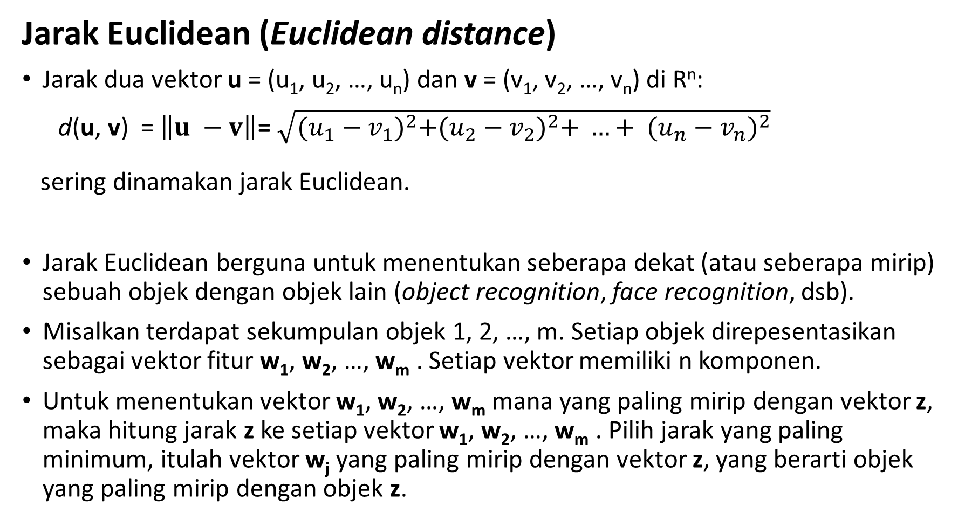
Jarak Euclidean (Euclidean distance)
Jarak dua vektor u = (u₁, u₂, …, u_{n}) dan v = (v₁, v₂, …, v_{n}) di R^{n}:
d(u, v) = $\left\|u −v\right\|$= $\sqrt{{(u_{1}−v_{1})}^{2}+{(u_{2}−v_{2})}^{2}+ …+ {(u_{n}−v_{n})}^{2}}$
sering dinamakan jarak Euclidean.
Jarak Euclidean berguna untuk menentukan seberapa dekat (atau seberapa mirip) sebuah objek dengan objek lain (object recognition, face recognition, dsb).
Misalkan terdapat sekumpulan objek 1, 2, …, m. Setiap objek direpesentasikan sebagai vektor fitur w₁, w₂, …, w_{m} . Setiap vektor memiliki n komponen.
Untuk menentukan vektor w₁, w₂, …, w_{m} mana yang paling mirip dengan vektor z, maka hitung jarak z ke setiap vektor w₁, w₂, …, w_{m} . Pilih jarak yang paling minimum, itulah vektor w_{j} yang paling mirip dengan vektor z, yang berarti objek yang paling mirip dengan objek z.

Slide 21
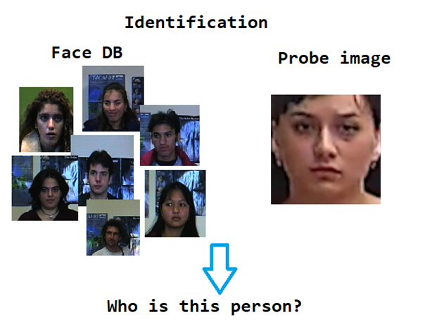
w₁ = (w₁₁, w₁₂, …, w_{1n})
d
z = (z₁, z₂, …, z_{n})
w₂ = (w₂₁, w₂₂, …, w_{2n})
w₃ = (w₃₁, w₃₂, …, w_{3n})
dsb

Slide 22

Arah sebuah vektor
Misalkan v = (v₁, v₂, v₃) adalah vektor di R³ maka arah vektor v adalah
cos α = $\frac{v_{1}}{\left\|v\right\|}$
cos β = $\frac{v_{2}}{\left\|v\right\|}$
cos γ = $\frac{v_{3}}{\left\|v\right\|}$
z
γ
v
α
β
y
x

Slide 23
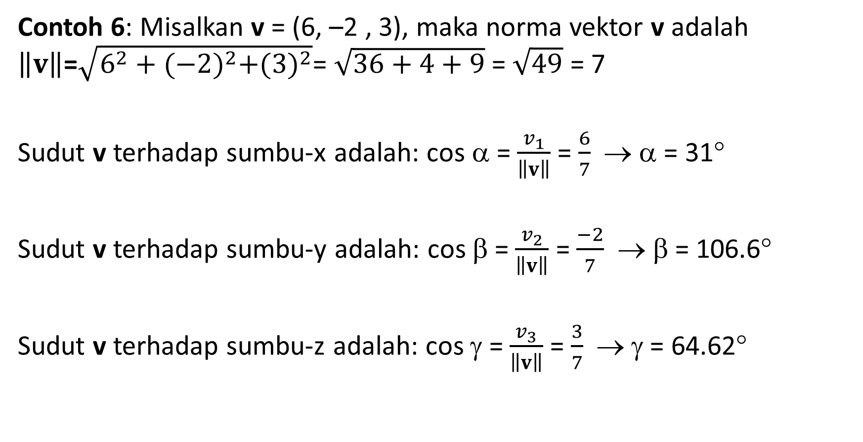
Contoh 6: Misalkan v = (6, –2 , 3), maka norma vektor v adalah $\left\|v\right\|$=$\sqrt{6^{2}+{(−2)}^{2}+{(3)}^{2}}$= $\sqrt{36+4+9}$ = $\sqrt{49}$ = 7
Sudut v terhadap sumbu-x adalah: cos α = $\frac{v_{1}}{\left\|v\right\|}$ = $\frac{6}{7}$ → α = 31°
Sudut v terhadap sumbu-y adalah: cos β = $\frac{v_{2}}{\left\|v\right\|}$ = $\frac{−2}{7}$ → β = 106.6°
Sudut v terhadap sumbu-z adalah: cos γ = $\frac{v_{3}}{\left\|v\right\|}$ = $\frac{3}{7}$ → γ = 64.62°

Slide 24
Sifat-sifat aljabar vektor

Slide 25
Kombinasi linier vektor
Sebuah vektor dapat dinyatakan sebagai kombinasi linier dari vektor-vektor lain.
Contoh: u = 3v + 2w – 5x ; v, w, dan x adalah vektor-vektor di R³
Secara umum, jika w adalah vektor di R^{n}, maka w dapat dinyatakan sebagai kombinasi linier dari vektor-vektor v₁, v₂, …., v_{r} jika w dapat dinyatakan sebagai
  w = k₁v₁ + k₂v₂ + …. + k_{r}v_{r}
  yang dalam hal ini k₁, k₂, …, k_{r} adalah skalar.

Slide 26
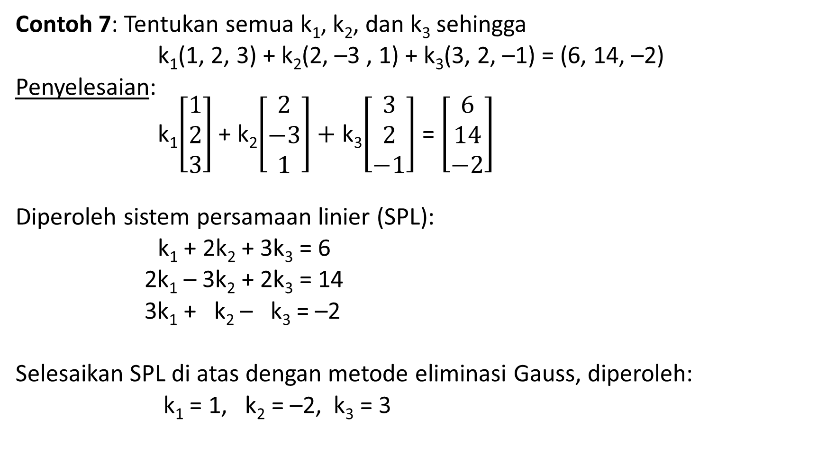
Contoh 7: Tentukan semua k₁, k₂, dan k₃ sehingga
k₁(1, 2, 3) + k₂(2, –3 , 1) + k₃(3, 2, –1) = (6, 14, –2)
Penyelesaian:
k₁$\left[\begin{matrix}1 \\ 2 \\ 3\end{matrix}\right]$ + k₂$\left[\begin{matrix}2 \\ −3 \\ 1\end{matrix}\right]+$ k₃$\left[\begin{matrix}3 \\ 2 \\ −1\end{matrix}\right]$ = $\left[\begin{matrix}6 \\ 14 \\ −2\end{matrix}\right]$
Diperoleh sistem persamaan linier (SPL):
k₁ + 2k₂ + 3k₃ = 6
2k₁ – 3k₂ + 2k₃ = 14
3k₁ + k₂ – k₃ = –2
Selesaikan SPL di atas dengan metode eliminasi Gauss, diperoleh:
k₁ = 1, k₂ = –2, k₃ = 3

Slide 27
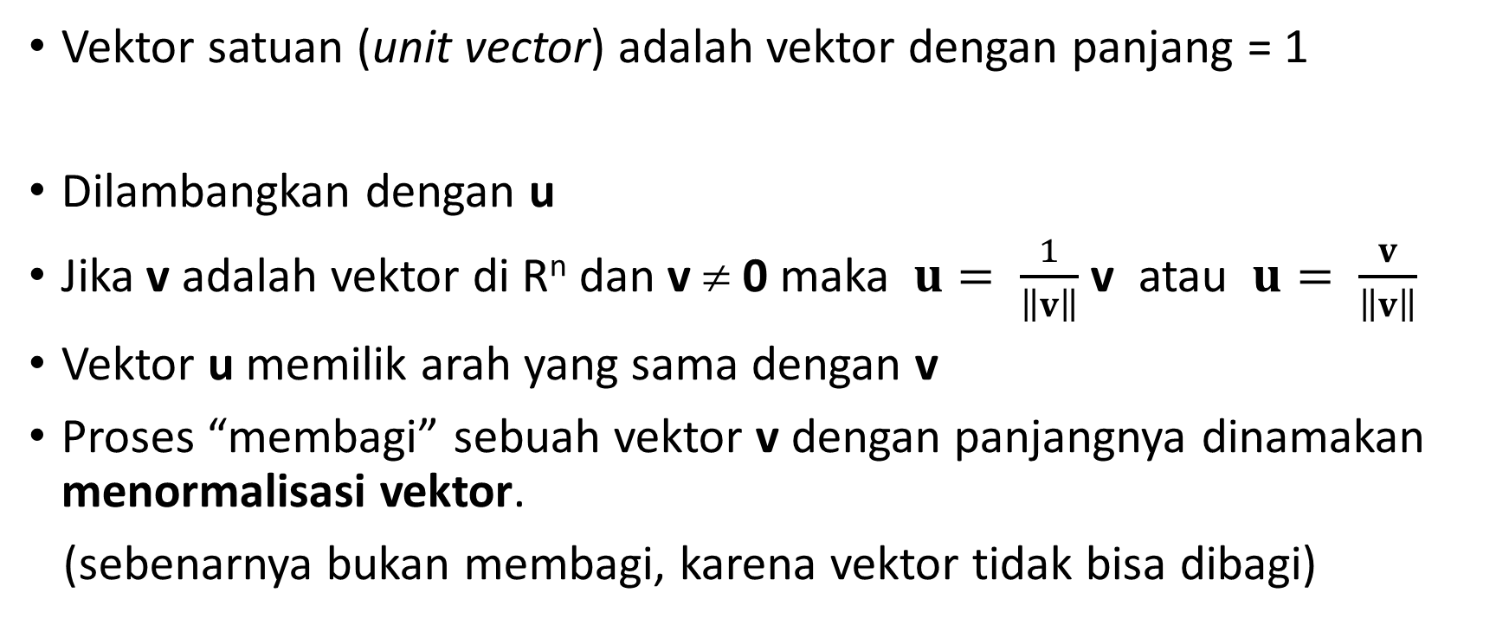
Vektor satuan
Vektor satuan (unit vector) adalah vektor dengan panjang = 1
Dilambangkan dengan u
Jika v adalah vektor di R^{n} dan v ≠ 0 maka $u= \frac{1}{\left\|v\right\|}$ v atau $u= \frac{v}{\left\|v\right\|}$
Vektor u memilik arah yang sama dengan v
Proses “membagi” sebuah vektor v dengan panjangnya dinamakan menormalisasi vektor.
(sebenarnya bukan membagi, karena vektor tidak bisa dibagi)

Slide 28
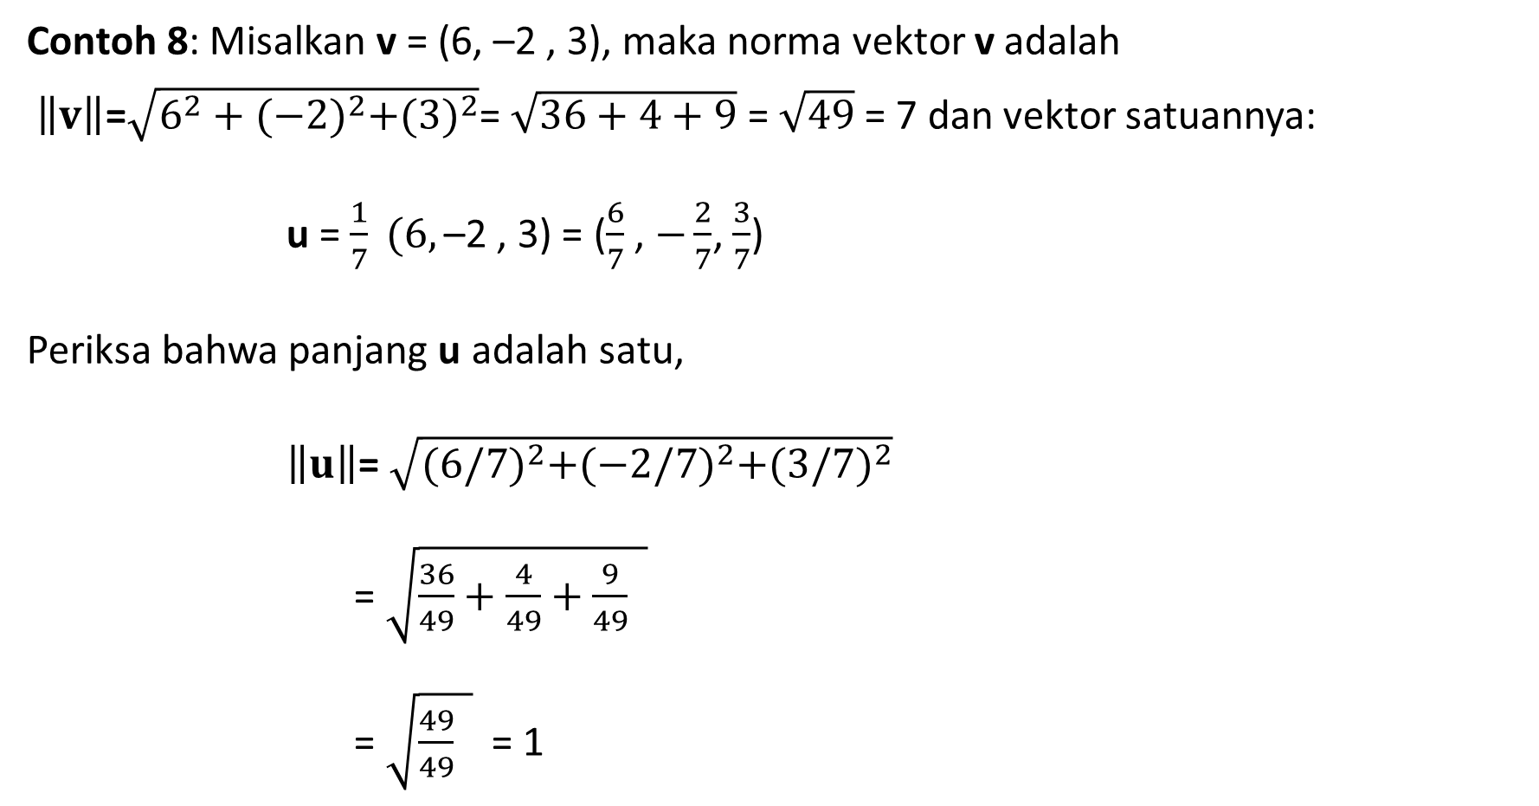
Contoh 8: Misalkan v = (6, –2 , 3), maka norma vektor v adalah
$\left\|v\right\|$=$\sqrt{6^{2}+{(−2)}^{2}+{(3)}^{2}}$= $\sqrt{36+4+9}$ = $\sqrt{49}$ = 7 dan vektor satuannya:
u = $\frac{1}{7} (6,\text{–2 , 3)}$ = ($\frac{6}{7}$ , $−\frac{2}{7}$, $\frac{3}{7}$)
Periksa bahwa panjang u adalah satu,
$\left\|u\right\|$= $\sqrt{{(6/7)}^{2}+{(−2/7)}^{2}+{(3/7)}^{2}}$
= $\sqrt{\frac{36}{49}+\frac{4}{49}+\frac{9}{49} }$
= $\sqrt{\frac{49}{49} }$ = 1

Slide 29
Vektor satuan standard
Vektor satuan standard di R² adalah i dan j:
i = (1, 0) dan j = (0, 1)
Setiap vektor v = (v₁, v₂) di R² dapat dinyatakan sebagai kombinasi linier
v = v₁i + v₂j
Vektor satuan standard di R³ adalah i, j, dan k:
i = (1, 0, 0), j = (0, 1, 0), dan k = (0, 0, 1),
Setiap vektor v = (v₁, v₂, v₃) di R³ dapat dinyatakan sebagai
kombinasi liner v = v₁i + v₂j + v₃k

Slide 30
Vektor satuan standard di R^{n} adalah e₁, e₂, …, e_{n},
e₁ = (1, 0, 0, …, 0), e₂ = (0, 1, 0, …, 0), …, dan e_{n} = (0, 0, 0, …, 1),
Setiap vektor v = (v₁, v₂, …, v_{n}) di R^{n} dapat dinyatakan sebagai kombinasi linier v = v₁e₁ + v₂e₂ + … + v_{n}e_{n}
Contoh 9:
(i) v = (8, –4) = 8i – 4j
(ii) v = (6, –2 , 3) = 6i – 2j + 3k
(ii) v = (4, 6 , 10, –1) = 4e₁ + 6e₂ + 10e₃ – e₄

Slide 31


Perkalian titik (dot product)
Jika u dan v adalah vektor tidak nol di R² atau R³, maka perkalian titik (dot product), atau disebut juga Euclidean inner product, u dan v adalah
yang dalam hal ini θ adalah sudut yang dibentuk oleh u dan v.
Jika u = 0 atau v = 0, maka $u∙v=$0
$$u∙v= \left\|u\right\|\left\|v\right\| cos $$

Slide 32
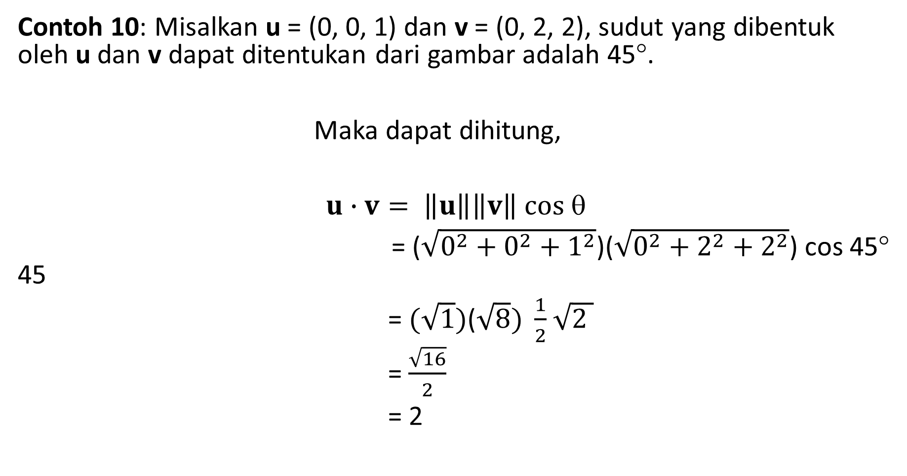
Contoh 10: Misalkan u = (0, 0, 1) dan v = (0, 2, 2), sudut yang dibentuk oleh u dan v dapat ditentukan dari gambar adalah 45°.
Maka dapat dihitung,
$u∙v= \left\|u\right\|\left\|v\right\| cos $
= ($\sqrt{0^{2}+0^{2}+1^{2}}$)($\sqrt{0^{2}+2^{2}+2^{2}}$) cos 45° 45
= $(\sqrt{1})$($\sqrt{8}) \frac{1}{2}$ $\sqrt{2 }$
= $\frac{\sqrt{16}}{2}$
= 2

Slide 33
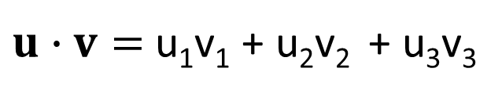
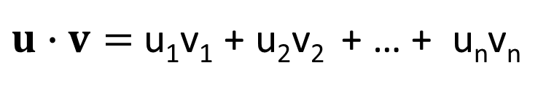
Jika u = (u₁, u₂, u₃) dan v = (v₁, v₂, v₃) adalah dua vektor di R³ maka dapat dibuktikan (bukti tidak diperlihatkan di sini) bahwa
Secara umum, jika u = (u₁, u₂, …, u_{n}) dan v = (v₁, v₂, …, v_{n}) adalah dua buah vektor di R^{n} maka
$u∙v=$ u₁v₁ + u₂v₂ + u₃v₃
$u∙v=$ u₁v₁ + u₂v₂ + … + u_{n}v_{n}

Slide 34
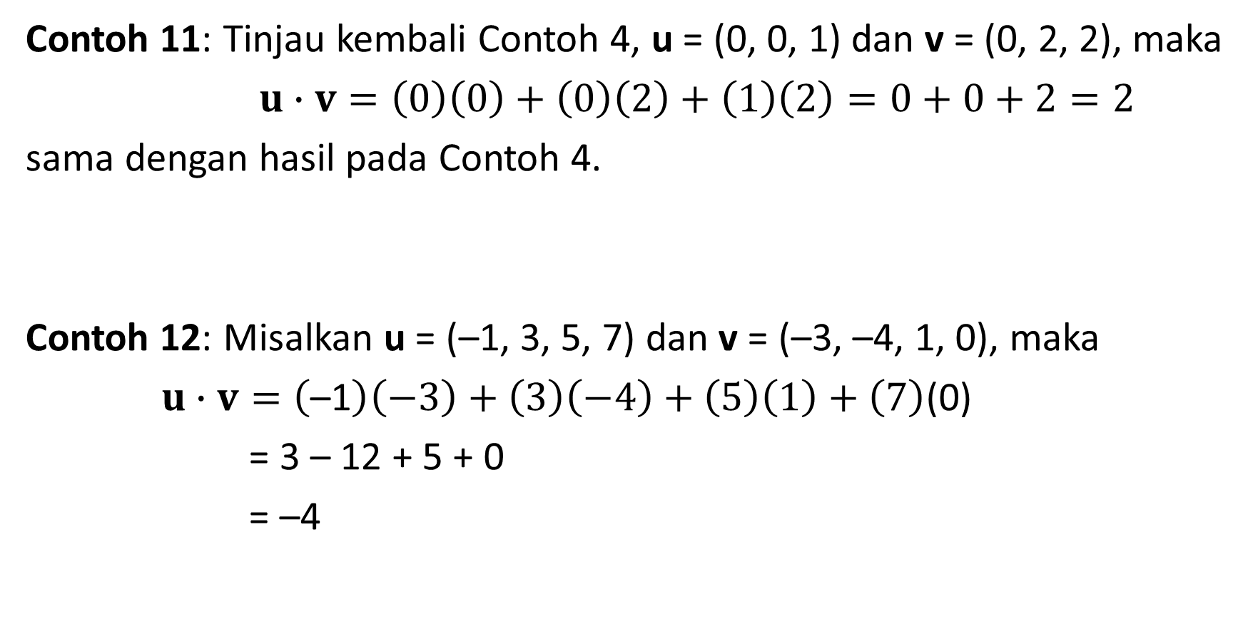
Contoh 11: Tinjau kembali Contoh 4, u = (0, 0, 1) dan v = (0, 2, 2), maka
$u∙v=\left(0\right)\left(0\right)+\left(0\right)\left(2\right)+\left(1\right)\left(2\right)=0+0+2=2$
sama dengan hasil pada Contoh 4.
Contoh 12: Misalkan u = (–1, 3, 5, 7) dan v = (–3, –4, 1, 0), maka
$u∙v=\left(\text{–1}\right)\left(−3\right)+\left(3\right)\left(−4\right)+\left(5\right)\left(1\right)+\left(7\right)$(0)
= 3 – 12 + 5 + 0
= –4

Slide 35
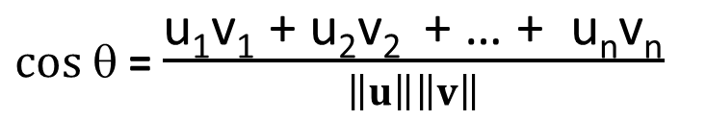



Dari rumus perkalian titik dapat ditulis menjadi
dan karena $u∙v=$ u₁v₁ + u₂v₂ + … + u_{n}v_{n} , maka
$$u∙v= \left\|u\right\|\left\|v\right\| cos $$
$cos $ = $\frac{u ∙ v}{\left\|u\right\|\left\|v\right\|}$
$cos $ = $\frac{\text{u}\text{1}\text{v}\text{1}\text{ + }\text{u}\text{2}\text{v}\text{2} \text{ + … + }\text{unvn}}{\left\|u\right\|\left\|v\right\|}$

Slide 36

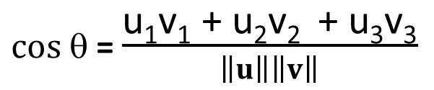
Contoh 13: Carilah sudut antara vektor u = (2, –1, 1) dan v = (1, 1, 2).
Penyelesaian:
= $\frac{\left(2\right)\left(1\right)+\left(−1\right)\left(1\right)+(1)(2)}{\sqrt{{(2)}^{2}+{(−1)}^{2}+{(1)}^{2}} ∙ \sqrt{{(1)}^{2}+{(1)}^{2}+{(2)}^{2}}}$
= $\frac{2−1+2}{\sqrt{6} ∙ \sqrt{6}}$
= $\frac{3}{6}$ = $\frac{1}{2}$
θ = arc cos $\frac{1}{2}$ = 60°
$cos $ = $\frac{\text{u}\text{1}\text{v}\text{1}\text{ + }\text{u}\text{2}\text{v}\text{2} \text{ + }\text{u}\text{3}\text{v}\text{3}}{\left\|u\right\|\left\|v\right\|}$

Slide 37
Sifat-sifat perkalian titik

Slide 38
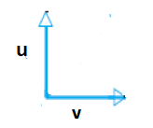
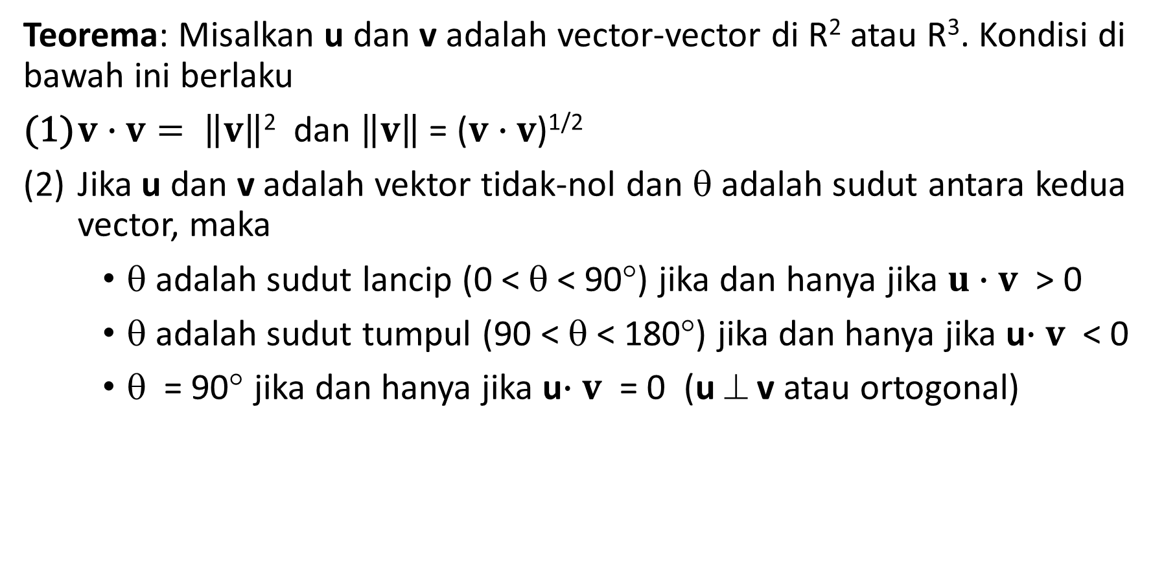
Teorema: Misalkan u dan v adalah vector-vector di R² atau R³. Kondisi di bawah ini berlaku
$v∙v= \left\|v\right\|$² dan $\left\|v\right\|$ = ($v∙v$)^{1/2}
Jika u dan v adalah vektor tidak-nol dan θ adalah sudut antara kedua vector, maka
θ adalah sudut lancip (0 < θ < 90°) jika dan hanya jika $u∙v$ > 0
θ adalah sudut tumpul (90 < θ < 180°) jika dan hanya jika u$∙v$ < 0
θ = 90° jika dan hanya jika u$∙v$ = 0 (u ⊥ v atau ortogonal)
θ
sudut lancip
sudut tumpul
ortogonal

Slide 39
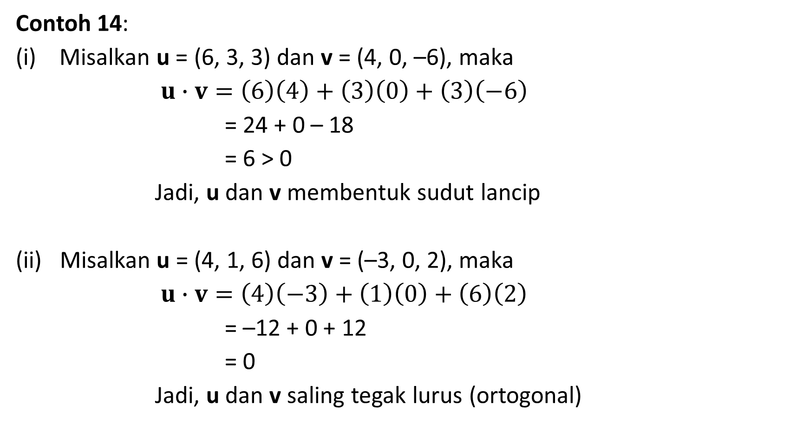
Contoh 14:
Misalkan u = (6, 3, 3) dan v = (4, 0, –6), maka
$u∙v=\left(6\right)\left(4\right)+\left(3\right)\left(0\right)+\left(3\right)\left(−6\right)$
= 24 + 0 – 18
= 6 > 0
Jadi, u dan v membentuk sudut lancip
(ii) Misalkan u = (4, 1, 6) dan v = (–3, 0, 2), maka
$u∙v=\left(4\right)\left(−3\right)+\left(1\right)\left(0\right)+\left(6\right)\left(2\right)$
= –12 + 0 + 12
= 0
Jadi, u dan v saling tegak lurus (ortogonal)

Slide 40
Ketidaksamaan Cauchy-Schwarz

Slide 42
Bersambung ke bagian 2

